Slide 1
INTRODUCTION TO
SYSTEMS ANALYSIS AND DESIGN:
AN AGILE, ITERATIVE APPROACH
SATZINGER | JACKSON | BURD
CHAPTER 6
Chapter 6

Slide 2
Essentials of Design and the Design Activities
Chapter 6
Introduction to Systems
Analysis and Design:
An Agile, Iteractive Approach
6th Ed
Satzinger, Jackson & Burd
Notes:
设计要点与设计活动

Slide 3
Chapter 6 Outline
The Elements of Design（设计的要素）
Inputs and Outputs for Systems Design（系统设计的输入和输出）
Design Activities（设计活动）
Design Activity: Design the Environment（设计活动：设计环境）
© 2012 Cengage Learning. All Rights Reserved. This edition is intended for use outside of the U.S. only, with content that may be different from the U.S. Edition.
May not be scanned, copied, duplicated, or posted to a publicly accessible website, in whole or in part.
Notes:
设计的要素
系统设计的输入和输出
设计活动
设计活动:设计环境

Slide 4
Learning Objectives
Describe the difference between systems analysis and systems design（描述系统分析与系统设计之间的区别）
Explain each major design activity（解释每个主要的设计活动）
Describe the major hardware and network environment options（描述主要的硬件的网络环境的选择）
Describe the various hosting services available（描述不同的托管服务）
© 2012 Cengage Learning. All Rights Reserved. This edition is intended for use outside of the U.S. only, with content that may be different from the U.S. Edition.
May not be scanned, copied, duplicated, or posted to a publicly accessible website, in whole or in part.
Notes:
描述系统分析与系统设计之间的区别
解释每个主要的设计活动
描述主要的硬件和网络环境的选择
描述不同的托管服务

Slide 5
Chapter 6 Outline
The Elements of Design（设计的要素）
Inputs and Outputs for Systems Design
Design Activities
Design Activity: Design the Environment
© 2012 Cengage Learning. All Rights Reserved. This edition is intended for use outside of the U.S. only, with content that may be different from the U.S. Edition.
May not be scanned, copied, duplicated, or posted to a publicly accessible website, in whole or in part.
Notes:
设计的要素

Slide 6
Overview
Analysis says “what” is required（什么是需要的） and design tells us “how” the system will be configured and constructed（如何配置和构建系统）
Chapters 2, 3, 4 and 5 covered systems analysis activities (需求)
This chapter introduces system design and the design activities involved in systems development（本章介绍系统设计和系统开发中涉及的设计活动）
© 2012 Cengage Learning. All Rights Reserved. This edition is intended for use outside of the U.S. only, with content that may be different from the U.S. Edition.
May not be scanned, copied, duplicated, or posted to a publicly accessible website, in whole or in part.
Notes:
分析告诉我们“什么”是需要的，而设计告诉我们“如何”配置和构建系统
第2、3、4和5章涵盖了系统需求
本章介绍系统设计和系统开发中涉及的设计活动
设计在需求和实际实现之间架起了桥梁
设计的目的是定义、组织和构造最终解决方案的组成部分，作为施工的蓝图

Slide 7
Overview
Design bridges the gap between requirements to actual implementation（设计在需求和实际实现之间架起了桥梁）
Objective of design is to define, organize, and structure the components of the final solution to serve as a blue print for construction（设计的目的是定义、组织和构造最终解决方案的组成部分，作为施工的蓝图）
© 2012 Cengage Learning. All Rights Reserved. This edition is intended for use outside of the U.S. only, with content that may be different from the U.S. Edition.
May not be scanned, copied, duplicated, or posted to a publicly accessible website, in whole or in part.
Notes:
分析告诉我们“什么”是需要的，而设计告诉我们“如何”配置和构建系统
第2、3、4和5章涵盖了系统需求
本章介绍系统设计和系统开发中涉及的设计活动
设计在需求和实际实现之间架起了桥梁
设计的目的是定义、组织和构造最终解决方案的组成部分，作为施工的蓝图

Slide 8
系统设计
Who
为谁设计，用户是谁？
What
要解决哪些问题？
3W
Why
为什么要解决这些问题
© 2012 Cengage Learning. All Rights Reserved. This edition is intended for use outside of the U.S. only, with content that may be different from the U.S. Edition.
May not be scanned, copied, duplicated, or posted to a publicly accessible website, in whole or in part.

Slide 9
系统设计过程
信息描述
功能描述
设计
数据设计
行为描述
总体结构设计
集成并确
认的软件
编码
程序模块
测试
其他需求
过程设计
© 2012 Cengage Learning. All Rights Reserved. This edition is intended for use outside of the U.S. only, with content that may be different from the U.S. Edition.
May not be scanned, copied, duplicated, or posted to a publicly accessible website, in whole or in part.
Notes:
分析告诉我们“什么”是需要的，而设计告诉我们“如何”配置和构建系统
第2、3、4和5章涵盖了系统需求
本章介绍系统设计和系统开发中涉及的设计活动
设计在需求和实际实现之间架起了桥梁
设计的目的是定义、组织和构造最终解决方案的组成部分，作为施工的蓝图

Slide 10
系统设计方法
结构化设计方法
软件设计方法
面向对象的设计方法
© 2012 Cengage Learning. All Rights Reserved. This edition is intended for use outside of the U.S. only, with content that may be different from the U.S. Edition.
May not be scanned, copied, duplicated, or posted to a publicly accessible website, in whole or in part.
Notes:
分析告诉我们“什么”是需要的，而设计告诉我们“如何”配置和构建系统
第2、3、4和5章涵盖了系统需求
本章介绍系统设计和系统开发中涉及的设计活动
设计在需求和实际实现之间架起了桥梁
设计的目的是定义、组织和构造最终解决方案的组成部分，作为施工的蓝图

Slide 11
设计原理
模块化
  模块是构成程序的基本构件。
  模块化就是把程序划分成独立命名且可独立访问的模块，每个模块完成一个子功能，把这些模块集成起来构成一个整体，可以完成指定的功能满足用户的需求。
© 2012 Cengage Learning. All Rights Reserved. This edition is intended for use outside of the U.S. only, with content that may be different from the U.S. Edition.
May not be scanned, copied, duplicated, or posted to a publicly accessible website, in whole or in part.

Slide 12
设计原理
设函数C(x)定义问题x的复杂程度，函数E(x)确定解决问题x需要的工作量(时间)。对于两个问题P1和P2，如果
C(P1)>C(P2)
显然 E(P1)>E(P2)
根据人类解决一般问题的经验，另一个有趣的规律是
C(P1+P2)>C(P1)+C(P2)
也就是说，如果一个问题由P1和P2两个问题组合而成，那么它的复杂程度大于分别考虑每个问题时的复杂程度之和。
综上所述，得到下面的不等式
E(P1+P2)>E(P1)+E(P2)
这个不等式导致“各个击破”的结论——把复杂的问题分解成许多容易解决的小问题，原来的问题也就容易解决了。这就是模块化的根据。

Slide 13
设计原理
如图，当模块数目增加时每个模块的规模将减小，开发单个模块需要的成本(工作量)确实减少了；但是，随着模块数目增加，设计模块间接口所需要的工作量也将增加。根据这两个因素，得出了图中的总成本曲线。每个程序都相应地有一个最适当的模块数目M，使得系统的开发成本最小。
软件开发工作量
总成本
最小成本区
M
接口成本
模块成本
模块数
© 2012 Cengage Learning. All Rights Reserved. This edition is intended for use outside of the U.S. only, with content that may be different from the U.S. Edition.
May not be scanned, copied, duplicated, or posted to a publicly accessible website, in whole or in part.

Slide 14
设计原理
抽象
  人类在认识复杂现象的过程中使用的最强有力的思维工具是抽象。人们在实践中认识到，在现实世界中一定事物、状态或过程之间总存在着某些相似的方面(共性)。把这些相似的方面集中和概括起来，暂时忽略它们之间的差异，这就是抽象。或者说抽象就是抽出事物的本质特性而暂时不考虑它们的细节。
  软件工程过程的每一步都是对软件解法的抽象层次的一次精化。在可行性研究阶段，软件作为系统的一个完整部件；在需求分析期间，软件解法是使用在问题环境内熟悉的方式描述的；当由总体设计向详细设计过渡时，抽象的程度也就随之减少了；最后，当源程序写出来以后，也就达到了抽象的最低层。
© 2012 Cengage Learning. All Rights Reserved. This edition is intended for use outside of the U.S. only, with content that may be different from the U.S. Edition.
May not be scanned, copied, duplicated, or posted to a publicly accessible website, in whole or in part.

Slide 15
设计原理
逐步求精
  逐步求精定义为为了能集中精力解决主要问题而尽量推迟对问题细节的考虑。
  逐步求精最初是由Niklaus Wirth提出的一种自顶向下的设计策略。按照这种设计策略，程序的体系结构是通过逐步精化处理过程的层次而设计出来的。通过逐步分解对功能的宏观陈述而开发出层次结构，直至最终得出用程序设计语言表达的程序。
  求精实际上是细化过程。
  抽象与求精是一对互补的概念。
© 2012 Cengage Learning. All Rights Reserved. This edition is intended for use outside of the U.S. only, with content that may be different from the U.S. Edition.
May not be scanned, copied, duplicated, or posted to a publicly accessible website, in whole or in part.

Slide 16
设计原理
模块独立
模块的独立性很重要，因为
有效的模块化(即具有独立的模块)的软件比较容易开发出来。
独立的模块比较容易测试和维护。
模块的独立程度可以由两个定性标准度量，这两个标准分为为内聚和耦合。
© 2012 Cengage Learning. All Rights Reserved. This edition is intended for use outside of the U.S. only, with content that may be different from the U.S. Edition.
May not be scanned, copied, duplicated, or posted to a publicly accessible website, in whole or in part.

Slide 17
设计原理
内聚
内聚衡量一个模块内部各个元素彼此结合的紧密程度，它是信息隐藏和局部化概念的自然扩展。简单地说，理想内聚的模块只做一件事情。
内聚和耦合是密切相关的，模块内的高内聚往往意味着模块间的松耦合。
内聚分为三大类低内聚、中内聚和高内聚
高
内聚性
低
功能 内聚 | 信息 内聚 | 通信 内聚 | 过程 内聚 | 时间 内聚 | 逻辑 内聚 | 巧合性内聚
强
模块独立性
弱

Slide 18
设计原理
内聚
【低内聚】巧合性内聚：当模块内各部之间没有联系，或者即使有联系，这种联系也很松散。则称这种模块为巧合内聚模块。
A
B
C
M STORE RECN() TO N
READ MASTRE FILE
ADD 1 TO X
。。。 。。。

Slide 19
设计原理
内聚
【低内聚】逻辑性内聚：这种模块是把几种功能组合在一起，每次调用时，则由传递给模块的判定参数来确定该模块应执行哪一种功能。
调用模块
判定
被调用模块
读
一
个
记
录
写
一
个
记
录

Slide 20
设计原理
内聚
【低内聚】时间内聚：一个模块包含的任务必须在同一段时间内执行，就叫时间内聚。
【中内聚】过程内聚：一个模块内的处理元素是相关的，而且必须以特定次序执行，则称为过程内聚。
【中内聚】通信内聚：模块中所有元素都使用同一个输入数据和(或)产生同一个输出数据，则称为通信内聚。

Slide 21
设计原理
内聚
【高内聚】功能性内聚：模块内所有处理元素属于一个整体，完成一个单一的功能，则称为功能内聚。功能内聚是最高程度的内聚。
主控模块
录入
查询
打印

Slide 22
设计原理
耦合
耦合是对一个软件结构内不同模块之间互连程度的度量。耦合强弱取决于模块间接口的复杂程度，进入或访问一个模块的点，以及通过接口的数据。
耦合分为数据耦合、控制耦合、公共耦合和内容耦合等
低
耦合性
高
非直接 耦合 | 数据 耦合 | 标记 耦合 | 控制 耦合 | 外部 耦合 | 公共 耦合 | 内容 耦合
强
模块独立性
弱
© 2012 Cengage Learning. All Rights Reserved. This edition is intended for use outside of the U.S. only, with content that may be different from the U.S. Edition.
May not be scanned, copied, duplicated, or posted to a publicly accessible website, in whole or in part.

Slide 23
设计原理
耦合
数据耦合：两个模块彼此间通过参数交换信息，而且交换的信息仅仅是数据，那么这种耦合称为数据耦合。数据耦合是低耦合。系统中至少必须存在这种耦合
控制耦合：传递的信息中有控制信息(尽管有时这种控制信息以数据的形式出现)，则这种耦合称为控制耦合。控制耦合是中等程度的耦合。
A 模块
B
flag
f1
f2
… …
fn

Slide 24
设计原理
耦合
公共耦合：当两个或多个模块通过一个公共数据环境相互作用时，它们之间的耦合称为公共环境耦合。公共环境可以是变量、共享的通信区、内存的公共覆盖区、任何存储介质上的文件、物理设备等。
全局
数据区
A
D
F
B
E
C
B、C、E 为公共耦合
© 2012 Cengage Learning. All Rights Reserved. This edition is intended for use outside of the U.S. only, with content that may be different from the U.S. Edition.
May not be scanned, copied, duplicated, or posted to a publicly accessible website, in whole or in part.

Slide 25
设计原理
耦合
内容耦合：最高程度的耦合是内容耦合。如果出现下列情况之一，两个模块间就发生了内容耦合。
一个模块访问另一个模块的内部数据。
一个模块不通过正常入口而转到另一个模块的内部。
两个模块有一部分程序代码重叠(只可能出现在汇编程序中)。
一个模块有多个入口(这意味着一个模块有几种功能)。
应该坚决避免使用内容耦合。
© 2012 Cengage Learning. All Rights Reserved. This edition is intended for use outside of the U.S. only, with content that may be different from the U.S. Edition.
May not be scanned, copied, duplicated, or posted to a publicly accessible website, in whole or in part.

Slide 26
设计原理
耦合
总之，耦合是影响软件复杂程度的一个重要因素。
应该采取下述设计原则：
尽量使用数据耦合，少用控制耦合，限制公共环境耦合的范围，完全不用内容耦合。
© 2012 Cengage Learning. All Rights Reserved. This edition is intended for use outside of the U.S. only, with content that may be different from the U.S. Edition.
May not be scanned, copied, duplicated, or posted to a publicly accessible website, in whole or in part.

Slide 27
启发规则
1.改进软件结构提高模块独立性
设计出软件的初步结构以后，应该审查分析这个结构，通过模块分解或合并，力求降低耦合提高内聚。
2. 模块规模应该适中
一个模块的规模不应过大，最好能写在一页纸内(通常不超过60行语句)
3.深度、宽度、扇出和扇入都应适当
  深度：软件结构中控制的层数
  宽度：软件结构内同一个层次上的模块总数的最大值
  扇出：一个模块直接控制(调用)的模块数目
  扇入：一个模块被多少个上级模块直接调用的数目
© 2012 Cengage Learning. All Rights Reserved. This edition is intended for use outside of the U.S. only, with content that may be different from the U.S. Edition.
May not be scanned, copied, duplicated, or posted to a publicly accessible website, in whole or in part.

Slide 28
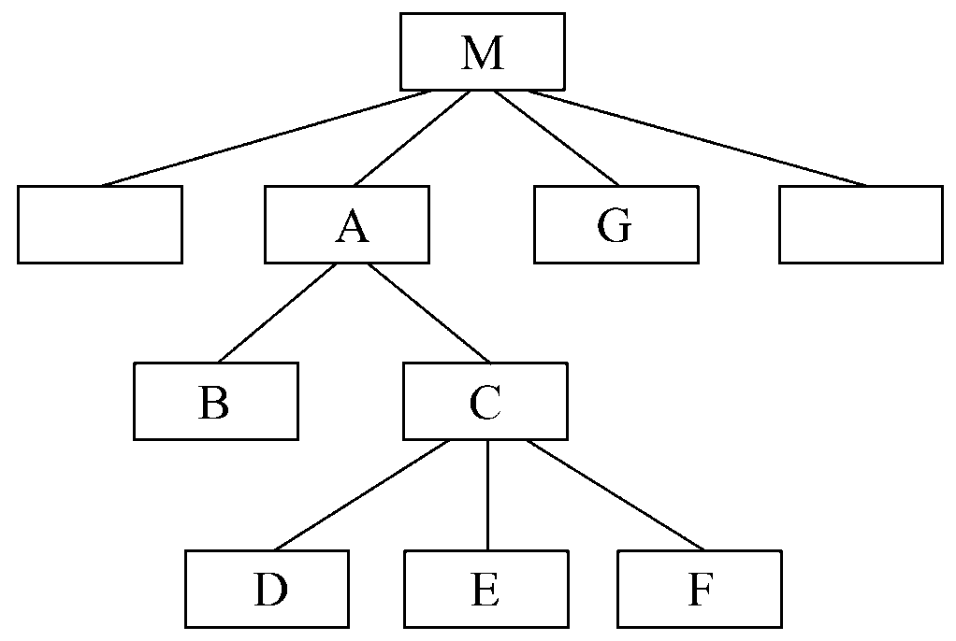
启发规则
4.模块的作用域应该在控制域之内
作用域：受该模块内一个判定影响的所有模块的集合。
控制域：模块本身以及所有直接或间接从属于它的模块的集合。
在图中模块A的控制域是A、B、C、D、E、F等模块的集合。
© 2012 Cengage Learning. All Rights Reserved. This edition is intended for use outside of the U.S. only, with content that may be different from the U.S. Edition.
May not be scanned, copied, duplicated, or posted to a publicly accessible website, in whole or in part.

Slide 29
启发规则
在一个设计得很好的系统中，所有受判定影响的模块应该从属于做出判定的那个模块，最好局限于做出判定的那个模块及它的直属下级模块
怎样修改软件结构才能使作用域是控制域的子集呢?
  方法1是把做判定的点往上移（例如，把判定从模块A中移到模块M中）
  方法2是把那些在作用域内但不在控制域内的模块移到控制域内（例如，把模块G移到模块A的下面，成为它的直属下级模块。）
© 2012 Cengage Learning. All Rights Reserved. This edition is intended for use outside of the U.S. only, with content that may be different from the U.S. Edition.
May not be scanned, copied, duplicated, or posted to a publicly accessible website, in whole or in part.

Slide 30
Chapter 6 Outline
The Elements of Design
Inputs and Outputs for Systems Design（系统设计的输入和输出）
Design Activities
Design Activity: Design the Environment
© 2012 Cengage Learning. All Rights Reserved. This edition is intended for use outside of the U.S. only, with content that may be different from the U.S. Edition.
May not be scanned, copied, duplicated, or posted to a publicly accessible website, in whole or in part.
Notes:
系统设计的输入和输出

Slide 31
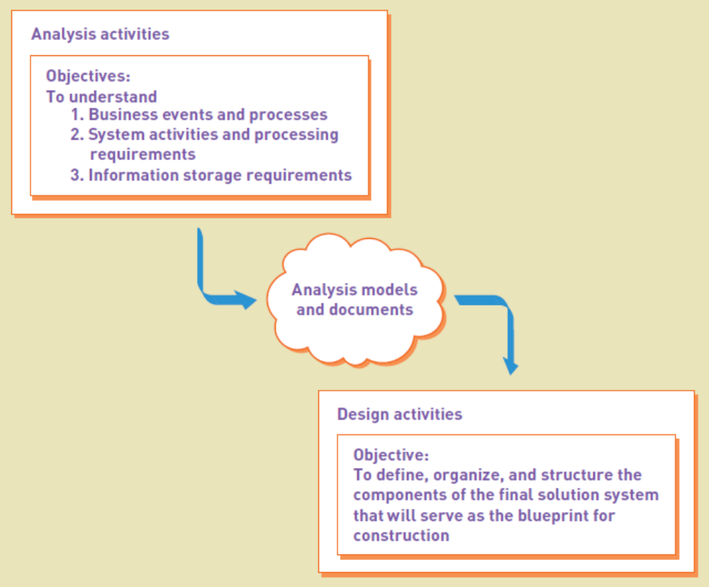
Analysis Objectives versus Design Objectives
分析活动：
目标：1. 业务事件和处理过程
2. 系统活动和处理需求
3. 信息存储需求
设计活动：
目标：定义组织和构建最终解决方案系统的各个组件，他们将成为系统构建的蓝图
Introduction to Systems Analysis and Design, 6th Edition
© 2012 Cengage Learning. All Rights Reserved. This edition is intended for use outside of the U.S. only, with content that may be different from the U.S. Edition.
May not be scanned, copied, duplicated, or posted to a publicly accessible website, in whole or in part.
Notes:
分析活动：
目标：1. 业务事件和处理过程
2. 系统活动和处理需求
3. 信息存储需求
设计活动：
目标：1. 定义组织和构建最终解决方案系统的各个组件，他们将成为系统构建的蓝图

Slide 32
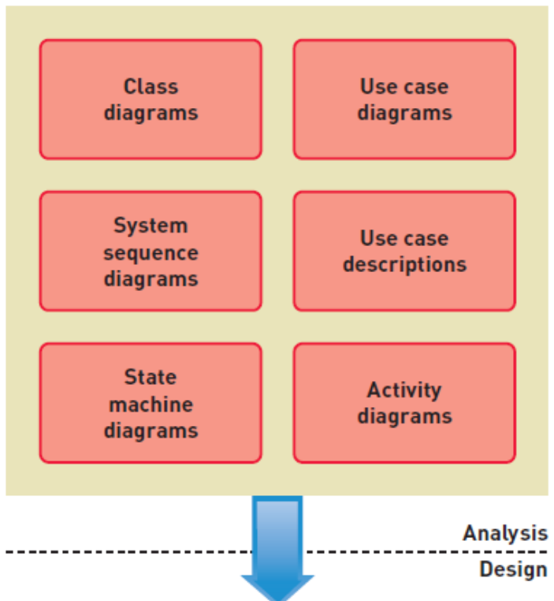
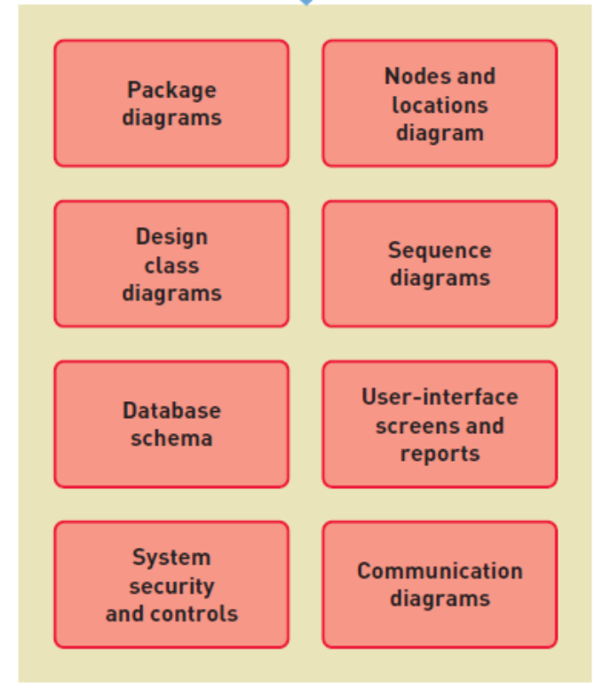
Analysis vs. Design Models
分析：类图，用例图，系统顺序图，用例描述，状态机图，活动图
设计：包图，节点和位置关系图，设计类图，顺序图，数据库模式，用户界面屏幕和报表，系统安全和控制，通信图
© 2012 Cengage Learning. All Rights Reserved. This edition is intended for use outside of the U.S. only, with content that may be different from the U.S. Edition.
May not be scanned, copied, duplicated, or posted to a publicly accessible website, in whole or in part.
Notes:
分析：类图，用例图，系统顺序图，用例描述，状态机图，活动图
设计：包图，节点和位置关系图，设计类图，顺序图，数据库模式，用户界面屏幕和报表，系统安全和控制，通信图

Slide 33
Chapter 6 Outline
The Elements of Design
Inputs and Outputs for Systems Design
Design Activities（设计活动）
Design Activity: Design the Environment
© 2012 Cengage Learning. All Rights Reserved. This edition is intended for use outside of the U.S. only, with content that may be different from the U.S. Edition.
May not be scanned, copied, duplicated, or posted to a publicly accessible website, in whole or in part.
Notes:
设计活动

Slide 34
Two Levels of Design
Architectural Design（架构设计/总体设计）
  Broad design of the overall system structure（总体设计了系统结构）
  Also called General Design and Conceptual Design（也称为总体设计和概念设计）
Detailed Design（详细设计）
  Low level design that includes the design of the specific program details （底层设计包括具体程序细节的设计）
    Design of each use case（每个用例的设计）
    Design of the database（数据库设计）
    Design of user and system interfaces（用户和系统界面的设计）
    Design of controls and security（控制和安全的设计）
© 2012 Cengage Learning. All Rights Reserved. This edition is intended for use outside of the U.S. only, with content that may be different from the U.S. Edition.
May not be scanned, copied, duplicated, or posted to a publicly accessible website, in whole or in part.
Notes:
架构设计
总体设计了系统结构
也称为总体设计和概念设计
详细设计
低层设计即包括具体程序细节的设计
每个用例的设计
数据库设计
用户和系统界面的设计
控制和安全的设计

Slide 35
Two Levels of Design
总体设计的基本目的就是回答“概括地说，系统应该如何实现”这个问题，因此，总体设计又称为概要设计或初步设计。
详细设计的目标是确定应该怎样具体地实现所要求的系统。详细设计阶段的任务不是具体地编写程序，而是要设计出程序的“蓝图”，详细设计的结果基本上决定了最终的程序代码的质量。
© 2012 Cengage Learning. All Rights Reserved. This edition is intended for use outside of the U.S. only, with content that may be different from the U.S. Edition.
May not be scanned, copied, duplicated, or posted to a publicly accessible website, in whole or in part.

Slide 36
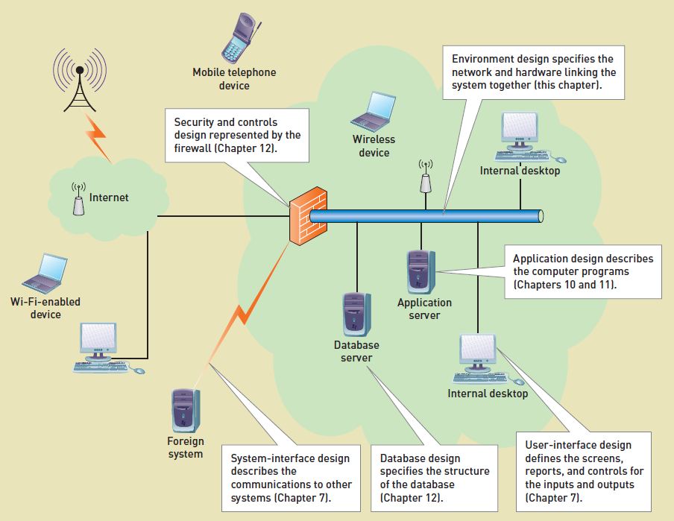
总体设计
© 2012 Cengage Learning. All Rights Reserved. This edition is intended for use outside of the U.S. only, with content that may be different from the U.S. Edition.
May not be scanned, copied, duplicated, or posted to a publicly accessible website, in whole or in part.
Notes:
以防火墙为代表的安全和控制设计

Slide 37
总体设计
外部系统：外部访问的用户、员工通过VPN的方式链接内部应用程序
© 2012 Cengage Learning. All Rights Reserved. This edition is intended for use outside of the U.S. only, with content that may be different from the U.S. Edition.
May not be scanned, copied, duplicated, or posted to a publicly accessible website, in whole or in part.
Notes:
外部系统：外部访问的用户、员工通过VPN的方式链接内部应用程序

Slide 38
总体设计
内部电脑
应用服务器
数据库服务器
© 2012 Cengage Learning. All Rights Reserved. This edition is intended for use outside of the U.S. only, with content that may be different from the U.S. Edition.
May not be scanned, copied, duplicated, or posted to a publicly accessible website, in whole or in part.
Notes:
数据库服务器
应用服务器

Slide 39
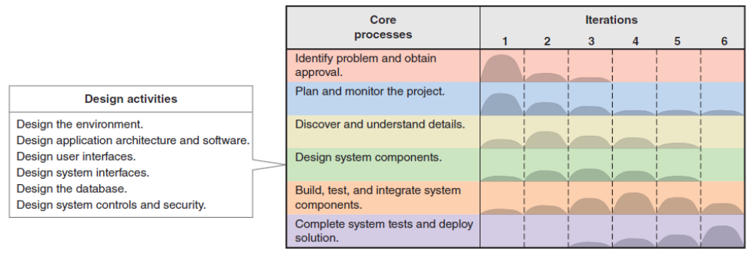
详细设计-设计活动
设计环境
设计应用程序结构和软件
设计系统界面
设计用户界面
设计数据库
设计系统控制和安全
© 2012 Cengage Learning. All Rights Reserved. This edition is intended for use outside of the U.S. only, with content that may be different from the U.S. Edition.
May not be scanned, copied, duplicated, or posted to a publicly accessible website, in whole or in part.
Notes:
设计环境
设计应用程序结构和软件
设计系统界面
设计用户界面
设计数据库
设计系统控制和安全

Slide 40
Design Activities and Key Question
（设计活动和关键问题）
设计活动 | 关键问题
设计环境 | 软件执行的环境
设计应用程序结构和软件 | 软件所有要素和每个用例是如何执行的
设计系统界面 | 系统会如何与组织内外部的所有其他系统相互通信
设计用户界面 | 用户如何与系统交互
设计数据库 | 所有信息的存储需求
设计系统控制和安全 | 确保系统和数据是安全的的且处于被保护状态
Notes:
设计环境：软件执行的环境
设计应用程序结构和软件：软件所有要素和每个用例是如何执行的
设计系统界面：系统会如何与组织内外部的所有其他系统相互通信
设计用户界面：用户如何与系统交互
设计数据库：所有信息的存储需求
设计系统控制和安全：确保系统和数据是安全的且处于被保护状态

Slide 41
Design Activities:设计活动
Design the environment 设计环境
The environment is all of the technology required to support the software application（环境是支持软件应用程序所需的所有技术）
  Servers, Desktop computers（服务器、台式电脑）
  Mobile devices, Operating systems（移动设备、操作系统）
  Communication capabilities, Input and output capabilities（通信能力、输入和输出的能力）
© 2012 Cengage Learning. All Rights Reserved. This edition is intended for use outside of the U.S. only, with content that may be different from the U.S. Edition.
May not be scanned, copied, duplicated, or posted to a publicly accessible website, in whole or in part.
Notes:
设计活动：
设计环境
环境是支持软件应用程序所需的所有技术
服务器、台式电脑
移动设备，操作系统
通信能力，输入和输出能力
在第二章中，这被称为技术架构
本章后面将更详细地讨论此活动

Slide 42
Design Activities:
Design the application architecture and software
设计软件结构
Partition system into subsystems（将系统分解成子系统）
Define software architecture（定义软件架构）
  Three layer or model-view-controller（三层架构或MVC设计模式：将应用程序分成业务层、视图层和数据层）
Detailed design of each use case（设计用例细节）
  Design class diagrams（设计类图）
  Sequence diagrams（顺序图）
  State machine diagrams（状态机图）
© 2012 Cengage Learning. All Rights Reserved. This edition is intended for use outside of the U.S. only, with content that may be different from the U.S. Edition.
May not be scanned, copied, duplicated, or posted to a publicly accessible website, in whole or in part.
Notes:
将系统分解成子系统
定义软件架构：
三层架构或者MVC设计模式（将应用程序分成了业务层、视图层和数据层）
设计用例细节：
设计类图，顺序图，状态机图

Slide 43
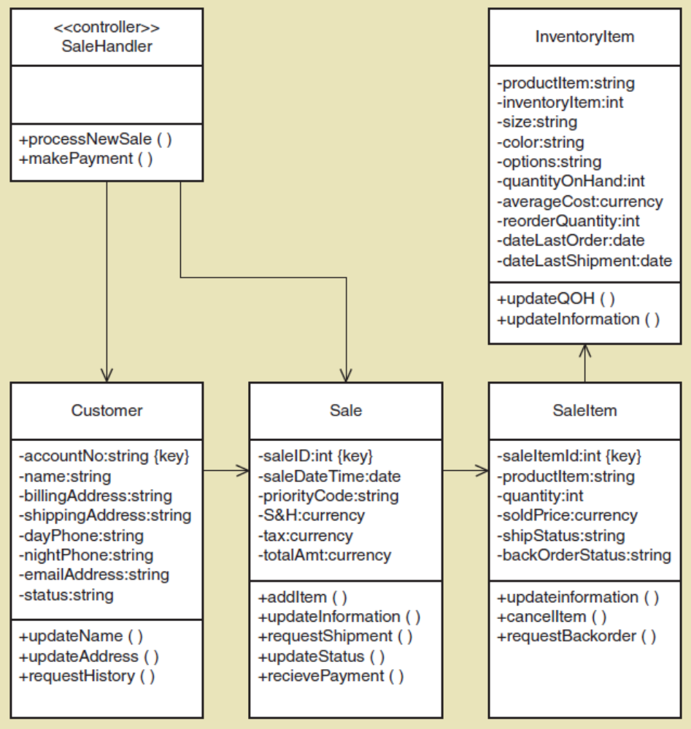
Design Class Diagram
Detail design for two use cases:
Process New Sale
（处理新订单）
Make payment
（付款）
© 2012 Cengage Learning. All Rights Reserved. This edition is intended for use outside of the U.S. only, with content that may be different from the U.S. Edition.
May not be scanned, copied, duplicated, or posted to a publicly accessible website, in whole or in part.
Notes:
设计类图：
两个用例的详细设计：
processNewSale()
makePayment()

Slide 44
Design Activities:
Design the system interfaces设计系统界面
Information system interacts with many other systems, internal and external（信息系统与内部和外部的许多其他系统相互作用）
System interfaces connect with other systems in many different ways（系统接口以许多不同的方式与其他系统连接）
  Save data another system uses（保存其他系统使用的数据）
  Read data another system saved（读取其他系统保存的数据）
  Real time request for information（实时请求信息）
© 2012 Cengage Learning. All Rights Reserved. This edition is intended for use outside of the U.S. only, with content that may be different from the U.S. Edition.
May not be scanned, copied, duplicated, or posted to a publicly accessible website, in whole or in part.
Notes:
设计系统界面
信息系统与内部和外部的许多其他系统相互作用
现在更加一体化了
系统接口以许多不同的方式与其他系统连接
保存其他系统使用的数据
读取其他系统保存的数据
实时请求信息
软件服务

Slide 45
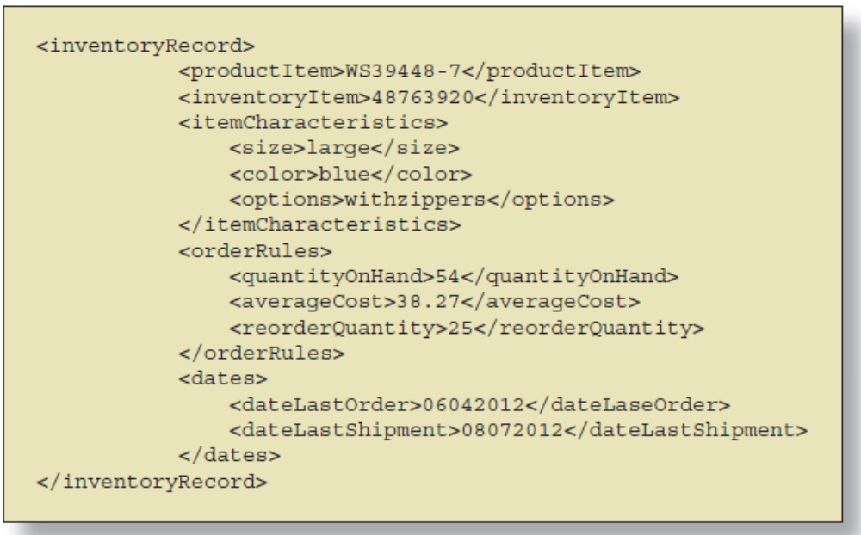
System to system interface using XML
© 2012 Cengage Learning. All Rights Reserved. This edition is intended for use outside of the U.S. only, with content that may be different from the U.S. Edition.
May not be scanned, copied, duplicated, or posted to a publicly accessible website, in whole or in part.
Notes:
系统到系统接口：
定义基于文本的系统界面的一个校准方法是使用可扩展标记语言XML

Slide 46
Design Activities:设计活动
Design the user interfaces设计用户界面
Dialog design begins with requirements（根据需求设计对话框）
  Use case flow of activities（活动的用例流）
  System sequenced diagram（系统顺序图）
Design adds in screen layout, look and feel, navigation, user experience（设计增加了屏幕布局、外观和感觉、导航和用户体验）
Now we require interface design for many different environment and devices（许多不同的环境和设备设计界面）
  Smart phone，Notebooks, tablets, iPads
Notes:
设计活动：设计用户界面
根据需求设计对话框
活动的用例流
系统顺序图
设计增加了屏幕布局，外观和感觉，导航，用户体验
许多不同的环境和设备设计界面
笔记本电脑，平板电脑，ipad

Slide 47
Design Activities:
Design the database设计数据库
Starting with the domain model class diagram (or ERD)（从域模型类图开始）
Choose database structure（选择数据库结构）
  Usually relational database （Oracle, mysql）
  Could be ODBMS (Open Database Management System) framework
Design architecture (distributed, etc.)（设计数据库架构，分布式还是集中式）
© 2012 Cengage Learning. All Rights Reserved. This edition is intended for use outside of the U.S. only, with content that may be different from the U.S. Edition.
May not be scanned, copied, duplicated, or posted to a publicly accessible website, in whole or in part.
Notes:
设计数据库
从域模型类图开始
选择数据库结构
通常是关系数据库
ODBMS:开放式数据库管理系统(NoSQL, Hadoop, Spark)
设计数据库架构（分布式还是集中式）
设计数据库模式
关系中的表和列
设计引用完整性约束（外键引用）

Slide 48
Design Activities:
Design the database设计数据库
Design database schema（设计数据库模式）
  Tables and columns in relational（关系中的表和列）
Design referential integrity constraints（设计引用完整性约束）
  Foreign key references（外键引用）
© 2012 Cengage Learning. All Rights Reserved. This edition is intended for use outside of the U.S. only, with content that may be different from the U.S. Edition.
May not be scanned, copied, duplicated, or posted to a publicly accessible website, in whole or in part.
Notes:
设计数据库模式
关系中的表和列
设计引用完整性约束（外键引用）

Slide 49
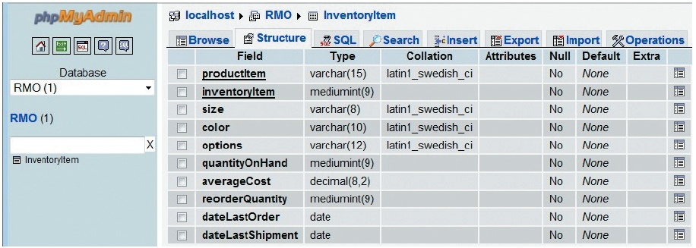
Database Table Definition
Using mySQL
© 2012 Cengage Learning. All Rights Reserved. This edition is intended for use outside of the U.S. only, with content that may be different from the U.S. Edition.
May not be scanned, copied, duplicated, or posted to a publicly accessible website, in whole or in part.
Notes:
Mysql中定义的数据库表的例子

Slide 50
Design Activities:
Design the security and system controls
（设计安全和系统控制）
Protect the organization’s assets（保护组织的资产）
Becomes crucial in Internet and wireless（在互联网和无线领域变得至关重要）
User interface controls（用户界面控制）
Application controls（应用程序控制）
Database controls（数据库控制）
Network controls（网络控制）
© 2012 Cengage Learning. All Rights Reserved. This edition is intended for use outside of the U.S. only, with content that may be different from the U.S. Edition.
May not be scanned, copied, duplicated, or posted to a publicly accessible website, in whole or in part.
Notes:
设计安全和系统控制
保护组织的资产
在互联网和无线领域变得至关重要
用户界面控制：授权用户才能访问系统
应用程序控制: 确保准确记录事务 且 系统执行的工作能正确完成
数据库控制：防止未经授权的情况下访问数据库；防止由于软硬件故障造成的意外数据丢失
网络控制：保证网络间的通信得到保护

Slide 51
Chapter 6 Outline
The Elements of Design
Inputs and Outputs for Systems Design
Design Activities
Design Activity: Design the Environment（设计活动：设计环境）
© 2012 Cengage Learning. All Rights Reserved. This edition is intended for use outside of the U.S. only, with content that may be different from the U.S. Edition.
May not be scanned, copied, duplicated, or posted to a publicly accessible website, in whole or in part.
Notes:
设计活动:设计环境

Slide 52
Design the Environment
The design activity now in more detail
（内部部署设计）
Design for Internal Deployment（内部部署设计）
  Stand alone software systems （独立软件系统）
    Run on one device without networking
  Internal network-based systems （基于网络的内部系统）
    Local area network, client-server architecture
    Desktop applications and browser-based applications
  Three-layer client server architecture（三层客户端服务器架构）
    View layer, domain layer, and data layer
© 2012 Cengage Learning. All Rights Reserved. This edition is intended for use outside of the U.S. only, with content that may be different from the U.S. Edition.
May not be scanned, copied, duplicated, or posted to a publicly accessible website, in whole or in part.
Notes:
内部部署设计
独立软件系统
在一台设备上运行，无需联网
基于网络的内部系统
局域网，客户端-服务器架构
桌面应用（音乐播放器）和基于浏览器的应用（淘宝）
三层客户端服务器架构
视图层、域层和数据层

Slide 53
Design the Environment
The design activity now in more detail
Design for Internal Deployment
  Stand alone software systems
    Run on one device without networking
  Internal network-based systems （基于网络的内部系统）
    Local area network, client-server architecture（局域网，客户端-服务器架构）
    Desktop applications and browser-based applications（桌面应用和基于浏览器的应用）
  Three-layer client server architecture
    View layer, domain layer, and data layer
© 2012 Cengage Learning. All Rights Reserved. This edition is intended for use outside of the U.S. only, with content that may be different from the U.S. Edition.
May not be scanned, copied, duplicated, or posted to a publicly accessible website, in whole or in part.
Notes:
基于网络的内部系统
局域网，客户端-服务器架构
桌面应用（音乐播放器）和基于浏览器的应用（淘宝）

Slide 54
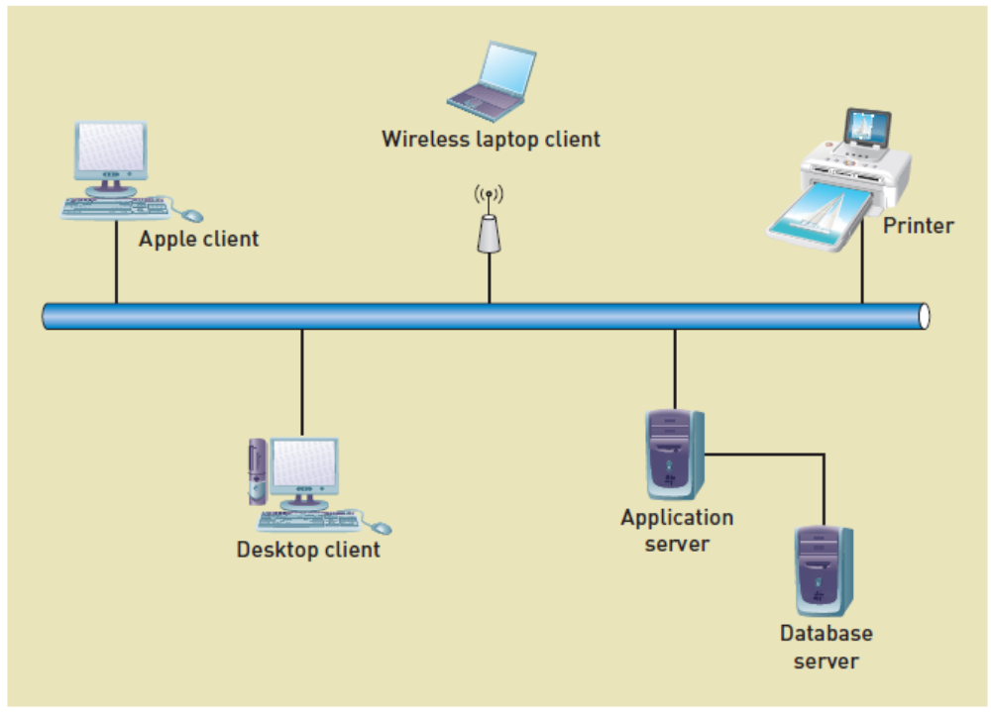
Network Diagram
Internal Network System
内部网络系统的网络图
© 2012 Cengage Learning. All Rights Reserved. This edition is intended for use outside of the U.S. only, with content that may be different from the U.S. Edition.
May not be scanned, copied, duplicated, or posted to a publicly accessible website, in whole or in part.
Notes:
内部网络系统的网络图

Slide 55
Internal Network Terminology
Local area network (LAN，局域网)
  a computer network in which the cabling and hardware are confined to a single location
Client-server architecture（客户机-服务器）
  a computer network configuration with user’s computers and central computers that provide common services
Client computers（客户端）
  the computers at which the users work to perform their computational tasks
Server computer（服务器）
  the central computer that provides services (such as database access) to the client computers over a network
© 2012 Cengage Learning. All Rights Reserved. This edition is intended for use outside of the U.S. only, with content that may be different from the U.S. Edition.
May not be scanned, copied, duplicated, or posted to a publicly accessible website, in whole or in part.
Notes:
局域网(LAN)：是一种计算机网络，在这种网络中，布线和硬件都被限制在一个单一的位置
客户机-服务器结构：是一种计算机网络配置，由用户计算机和提供公共服务的中央计算机组成
客户端计算机:用户用来执行计算任务的计算机
服务器计算机:通过网络向客户端计算机提供服务(如数据库访问)的中央计算机

Slide 56
Internal Network Terminology
Desktop applications （桌面应用程序）
Browser-based internal network（基于浏览器的内部网络）
  Hypertext markup language (HTML)
    the predominant language for constructing Web pages and which consists of tags and rules about how to display pages
  Transmission Control Protocol/Internet Protocol (TCP/IP)
    The foundation protocol of the Internet; used to provide reliable delivery of messages between networked computers
© 2012 Cengage Learning. All Rights Reserved. This edition is intended for use outside of the U.S. only, with content that may be different from the U.S. Edition.
May not be scanned, copied, duplicated, or posted to a publicly accessible website, in whole or in part.
Notes:
在一个基于浏览器的系统中，用户计算机的报表是通过因特网浏览器处理的，服务器处理完成后，再通过超文本标记语言（HTML）页面传递给客户端计算机
桌面应用程序
基于浏览器的内部网络
超文本标记语言(HTML):用于构建Web页面的主要语言，它由关于如何显示页面的标记和规则组成
传输控制协议/互联网协议(TCP/IP)
互联网的基础协议;用于在联网计算机之间提供可靠的消息传递

Slide 57
Design the Environment
The design activity now in more detail
Design for Internal Deployment（三层客户端服务器架构）
  Stand alone software systems
    Run on one device without networking
  Internal network-based systems
    Local area network, client-server architecture
    Desktop applications and browser-based applications
  Three-layer client server architecture（三层客户端服务器架构）
    View layer, domain layer, and data layer
© 2012 Cengage Learning. All Rights Reserved. This edition is intended for use outside of the U.S. only, with content that may be different from the U.S. Edition.
May not be scanned, copied, duplicated, or posted to a publicly accessible website, in whole or in part.
Notes:
三层客户端服务器架构

Slide 58
Three Layer Architecture
Three Layer Client-Server Architecture（三层客户机-服务器结构）
  a client/server architecture that divides an application into view layer, business logic layer, and data layer
View layer （视图层）
  the part of the three-layer architecture that contains the user interface
Business logic layer or domain layer （业务逻辑层或领域层）
  the part of a three-layer architecture that contains the programs that implement the business rules and processes
Data layer （数据层）
  the part of a three-layer architecture that interacts with the data
© 2012 Cengage Learning. All Rights Reserved. This edition is intended for use outside of the U.S. only, with content that may be different from the U.S. Edition.
May not be scanned, copied, duplicated, or posted to a publicly accessible website, in whole or in part.
Notes:
三层客户机-服务器结构：将应用程序划分为视图层、业务逻辑层和数据层的客户机/服务器体系结构
视图层:三层架构中包含用户界面的部分
业务逻辑层或领域层:三层体系结构的一部分，包含实现业务规则和流程的程序
数据层:三层体系结构中与数据交互的部分

Slide 59
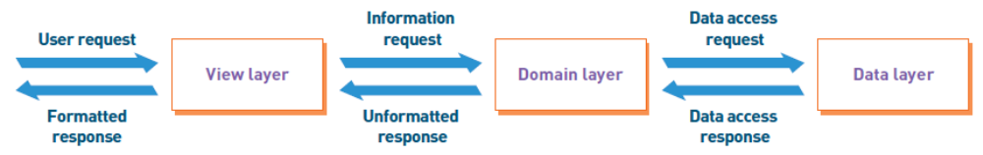
Abstract Three Layer Architecture
信息请求
数据连接请求
用户请求
格式化的响应
未格式化的响应
数据访问响应
© 2012 Cengage Learning. All Rights Reserved. This edition is intended for use outside of the U.S. only, with content that may be different from the U.S. Edition.
May not be scanned, copied, duplicated, or posted to a publicly accessible website, in whole or in part.
Notes:
用户请求 -> 信息请求 -> 数据连接请求
格式化的响应 <- 未格式化的响应 <- 数据访问响应

Slide 60
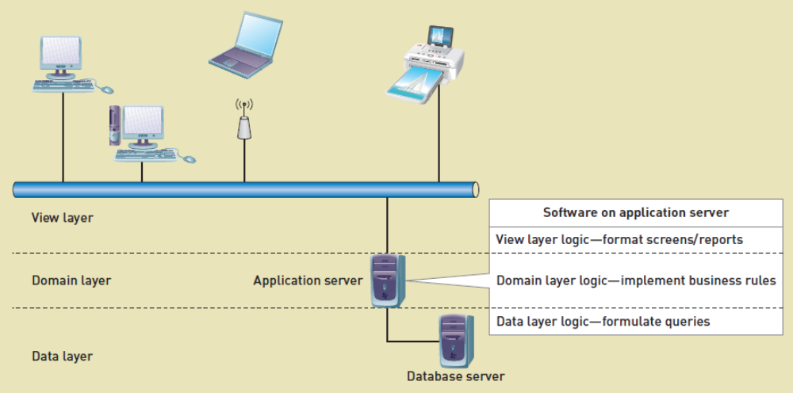
Internal Deployment with
Three Layer Architecture
© 2012 Cengage Learning. All Rights Reserved. This edition is intended for use outside of the U.S. only, with content that may be different from the U.S. Edition.
May not be scanned, copied, duplicated, or posted to a publicly accessible website, in whole or in part.
Notes:
视图层逻辑：格式化屏幕/报表
域层逻辑：实施业务规则
数据层逻辑：规划查询

Slide 61
Design the Environment
(continued)
Design for External Deployment
  Configuration for Internet deployment
    Advantages and risks
  Hosting Alternatives for Internet deployment（Internet部署的托管替代方案）
    Colocation（场地出租）
    Managed services（托管式服务）
    Virtual Servers（虚拟服务）
    Cloud computing（云计算）
  Diversity of Client Devices with Internet deployment
    Full size, tablets and notebooks, smart phones
© 2012 Cengage Learning. All Rights Reserved. This edition is intended for use outside of the U.S. only, with content that may be different from the U.S. Edition.
May not be scanned, copied, duplicated, or posted to a publicly accessible website, in whole or in part.
Notes:
Internet部署的托管替代方案
场地出租
托管式服务
虚拟服务
云计算

Slide 62
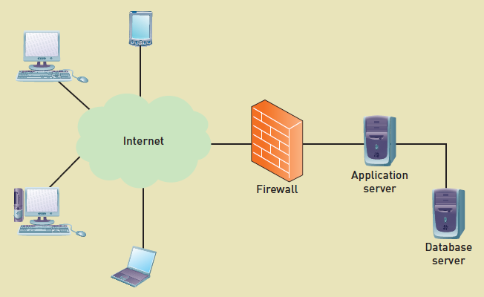
Configuration for Internet Deployment
© 2012 Cengage Learning. All Rights Reserved. This edition is intended for use outside of the U.S. only, with content that may be different from the U.S. Edition.
May not be scanned, copied, duplicated, or posted to a publicly accessible website, in whole or in part.
Notes:
软件应用的Internet部署

Slide 63
Configuration for Internet Deployment
Advantages（优点）
  Accessibility（可访问性）—Web-based applications are accessible to a large number of potential users (including customers, suppliers, and off-site employees).
  Low-cost communication（通信成本低）—The high-capacity networks that form the Internet backbone were initially funded primarily by governments. Traffic on the backbone networks travels free of extra charges to the end user. Connections to the Internet can be purchased from a variety of private Internet service providers at relatively low costs.
  Widely implemented standards（广泛应用的标准）—Web standards are well known, and many computing professionals are already trained in their use.
© 2012 Cengage Learning. All Rights Reserved. This edition is intended for use outside of the U.S. only, with content that may be different from the U.S. Edition.
May not be scanned, copied, duplicated, or posted to a publicly accessible website, in whole or in part.
Notes:
通过网络来实现应用程序相比传统的客户端/服务器应用有很多优点：
可访问性：对大量潜在用户来说是可访问的
通信成本低：互联网之间的连接对私人来说成本是较低的
广泛应用的标准

Slide 64
Configuration for Internet Deployment
Potential Problems（潜在问题）
  Security（安全性）—Web servers are a well-defined target for security breaches because Web standards are open and widely known. Wide-scale interconnection of networks and the use of Internet and Web standards make servers accessible to a global pool of hackers.
  Throughput（吞吐量）—When high loads occur, throughput and response time can suffer significantly. The configuration must support not only daily average users but also a peak-load number of users.
  Changing standards（变化的标准）—Web standards change rapidly. Client software is updated every few months. Developers of widely used applications are faced with a dilemma: Use the latest standards to increase functionality or use older standards to ensure greater compatibility with older user software.
© 2012 Cengage Learning. All Rights Reserved. This edition is intended for use outside of the U.S. only, with content that may be different from the U.S. Edition.
May not be scanned, copied, duplicated, or posted to a publicly accessible website, in whole or in part.
Notes:
潜在问题：
安全性-Web服务器是安全漏洞的明确目标，因为Web标准是开放且广为人知的。网络的大规模互联以及互联网和Web标准的使用使服务器能够被全球范围内的黑客攻击。
吞吐量-当出现高负载时，吞吐量和响应时间可能会显著下降。配置必须不仅支持日常平均用户数量，还要支持高峰负载时的用户数量 。
变化的标准-网络标准变化迅速。客户端软件每隔几个月就会更新一次。广泛使用的应用程序的开发者面临着一个两难境地：使用最新的标准来增加功能，还是使用较旧的标准以确保与旧版用户软件有更好的兼容性 。

Slide 65
Configuration for Internet Deployment
Security improved by:
  Hypertext Transfer Protocol Secure (HTTPS) （超文本传输协议和传输层安全）
    an encrypted form of information transfer on the Internet that combines HTTP and TLS
  Transport Layer Security (TLS)（是安全套接层的高级版本）
    An advanced version of Secure Sockets Layer (SSL) protocol used to transmit information over the Internet securely
© 2012 Cengage Learning. All Rights Reserved. This edition is intended for use outside of the U.S. only, with content that may be different from the U.S. Edition.
May not be scanned, copied, duplicated, or posted to a publicly accessible website, in whole or in part.
Notes:
传输中的数据保护是通过超文本传输协议安全（HTTPS）来实现，HTTPS是超文本传输协议（HTTP）和传输层安全（TLS）协议的结合
TLS：是安全套接层的高级版本

Slide 66
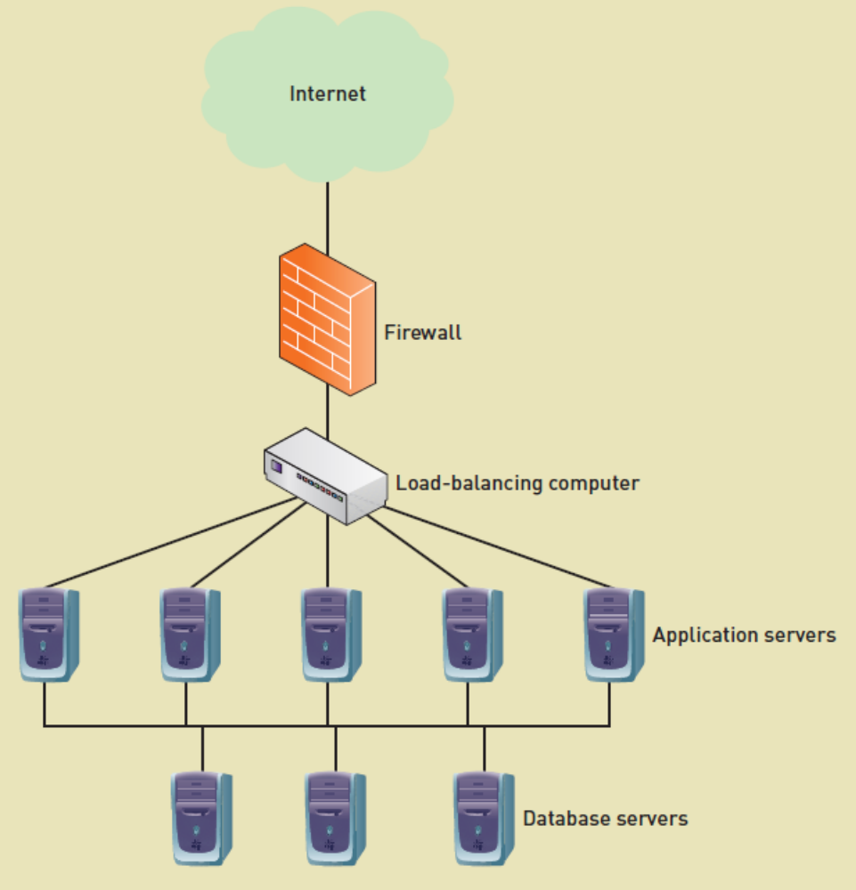
Performance improved by multiple server configurations
（多层服务器结构）
© 2012 Cengage Learning. All Rights Reserved. This edition is intended for use outside of the U.S. only, with content that may be different from the U.S. Edition.
May not be scanned, copied, duplicated, or posted to a publicly accessible website, in whole or in part.
Notes:
多层服务器结构

Slide 67
Design the Environment
(continued)
Design for External Deployment
  Configuration for Internet deployment
    Advantages and risks
  Hosting Alternatives for Internet deployment（Internet部署的托管替代方案）
    Colocation（场地出租）
    Managed services（托管式服务）
    Virtual Servers（虚拟服务）
    Cloud computing（云计算）
  Diversity of Client Devices with Internet deployment
    Full size, tablets and notebooks, smart phones
© 2012 Cengage Learning. All Rights Reserved. This edition is intended for use outside of the U.S. only, with content that may be different from the U.S. Edition.
May not be scanned, copied, duplicated, or posted to a publicly accessible website, in whole or in part.
Notes:
Internet部署的托管替代方案
场地出租
托管式服务
虚拟服务
云计算

Slide 68
Hosting Alternatives for Internet Deployment
Hosting（托管）:
  Running and maintaining a computer system on someone’s behalf where the application software and the database reside（托管指的是代表应用软件和数据所属的人来运行和维护一个计算机系统）
Issues when considering hosting alternatives（考虑托管方案时的问题）
  Reliability（可靠性）, security（安全性）, physical facilities（物理设备）, staff（员工）, potential for growth（增长）
© 2012 Cengage Learning. All Rights Reserved. This edition is intended for use outside of the U.S. only, with content that may be different from the U.S. Edition.
May not be scanned, copied, duplicated, or posted to a publicly accessible website, in whole or in part.
Notes:
托管：
托管指的是代表应用软件和数据所属的人来运行和维护一个计算机系统
在安全位置提供物理服务器并将这些服务出售给希望部署Web站点的其他企业的过程
考虑托管方案时的问题：
可靠性-硬件环境必须可靠，备份需要很好地建立
安全性-软硬件安全
物理设备-电源、备用发电机、空调来保持一个恒定的物理环境
员工：全天候待命的技术员工
增长：外部系统通常会随着业务的扩展而快速增长

Slide 69
Hosting Alternatives for Internet Deployment (continued)
Colocation（场地出租）
  a hosting service with a secure location but in which the computers are usually owned by the client businesses
Managed Services（管理服务）
  a client owns software but may want to purchase additional services, such as installing and managing the operating system, the Internet servers, database servers, and load balancing software
Virtual servers（虚拟服务器）
  the client company leases a virtual server that is configured as a real server, with a certain amount of CPU capacity, internal memory, hard drive memory, and bandwidth to the Internet
© 2012 Cengage Learning. All Rights Reserved. This edition is intended for use outside of the U.S. only, with content that may be different from the U.S. Edition.
May not be scanned, copied, duplicated, or posted to a publicly accessible website, in whole or in part.
Notes:
场地出租：主机托管一种具有安全位置的托管服务，但其中的计算机通常由客户企业拥有
管理服务：客户端拥有软件，但可能需要购买额外的服务，例如安装和管理操作系统、Internet服务器、数据库服务器和负载平衡软件
虚拟服务器：客户公司租用一台虚拟服务器，该服务器配置为实服务器，具有一定的CPU容量、内部内存、硬盘内存和带宽，供Internet使用

Slide 70
Hosting Alternatives for Internet Deployment (continued)
Cloud Computing （云计算）
  an extension of virtual servers in which the resources available include computing, storage, and Internet access and they appear to have unlimited availability
  a client should be able to buy computing capacity much like one purchases such a utility as water or electricity
  the client shouldn’t have to be concerned with such environmental issues as how or where this computing capacity is provided, just as an individual doesn’t have to worry about how electricity is generated
Service Level Agreement（服务水平协议）
  For all alternatives, part of the contract between a business and a hosting company that guarantees a specific level of system availability
© 2012 Cengage Learning. All Rights Reserved. This edition is intended for use outside of the U.S. only, with content that may be different from the U.S. Edition.
May not be scanned, copied, duplicated, or posted to a publicly accessible website, in whole or in part.
Notes:
云计算：
一种虚拟服务器的扩展，其中可用的资源包括计算、存储和Internet访问，并且它们似乎具有无限的可用性。
客户机应该能够购买计算能力，就像购买水或电这样的公用事业一样。
客户机不应该关心诸如如何或在何处提供计算能力等环境问题，就像个人不必担心如何产生电力一样
服务水平协议：
对于所有替代方案，企业和托管公司之间保证特定级别系统可用性的合同的一部分

Slide 71
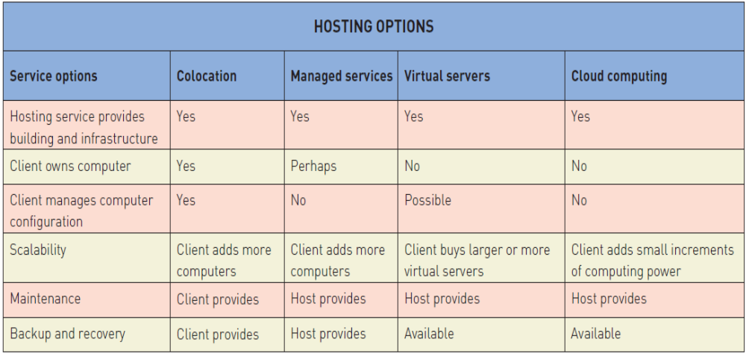
Hosting Alternatives for Internet Deployment (continued)
场地和设施
客户拥有设备？
客户管理配置？
可扩展性
维护
备份与恢复
© 2012 Cengage Learning. All Rights Reserved. This edition is intended for use outside of the U.S. only, with content that may be different from the U.S. Edition.
May not be scanned, copied, duplicated, or posted to a publicly accessible website, in whole or in part.
Notes:
托管选择 场地出租 管理服务 虚拟服务器 云计算
托管服务提供场地和设施
客户拥有计算机
客户管理计算机配置
可扩展性
维护
备份与恢复

Slide 72
Hosting Alternatives for Internet Deployment (continued)
场地和设施
客户拥有设备？
客户管理配置？
可扩展性
维护
备份与恢复
© 2012 Cengage Learning. All Rights Reserved. This edition is intended for use outside of the U.S. only, with content that may be different from the U.S. Edition.
May not be scanned, copied, duplicated, or posted to a publicly accessible website, in whole or in part.
Notes:
场地出租
托管服务提供场地和设施
客户拥有计算机
客户管理计算机配置
可扩展性
维护
备份与恢复

Slide 73
Hosting Alternatives for Internet Deployment (continued)
场地和设施
客户拥有设备？
客户管理配置？
可扩展性
维护
备份与恢复
© 2012 Cengage Learning. All Rights Reserved. This edition is intended for use outside of the U.S. only, with content that may be different from the U.S. Edition.
May not be scanned, copied, duplicated, or posted to a publicly accessible website, in whole or in part.
Notes:
管理服务
托管服务提供场地和设施
客户拥有计算机
客户管理计算机配置
可扩展性
维护
备份与恢复

Slide 74
Hosting Alternatives for Internet Deployment (continued)
场地和设施
客户拥有设备？
客户管理配置？
可扩展性
维护
备份与恢复
© 2012 Cengage Learning. All Rights Reserved. This edition is intended for use outside of the U.S. only, with content that may be different from the U.S. Edition.
May not be scanned, copied, duplicated, or posted to a publicly accessible website, in whole or in part.
Notes:
虚拟服务器
托管服务提供场地和设施
客户拥有计算机
客户管理计算机配置
可扩展性
维护
备份与恢复

Slide 75
Hosting Alternatives for Internet Deployment (continued)
场地和设施
客户拥有设备？
客户管理配置？
可扩展性
维护
备份与恢复
© 2012 Cengage Learning. All Rights Reserved. This edition is intended for use outside of the U.S. only, with content that may be different from the U.S. Edition.
May not be scanned, copied, duplicated, or posted to a publicly accessible website, in whole or in part.
Notes:
云计算
托管服务提供场地和设施
客户拥有计算机
客户管理计算机配置
可扩展性
维护
备份与恢复

Slide 76
Design the Environment
(continued)
Design for External Deployment
  Configuration for Internet deployment
    Advantages and risks
  Hosting Alternatives for Internet deployment
    Colocation
    Managed services
    Virtual Servers
    Cloud computing
  Diversity of Client Devices with Internet deployment（客户端设备的多样性）
    Full size, tablets and notebooks, smart phones
© 2012 Cengage Learning. All Rights Reserved. This edition is intended for use outside of the U.S. only, with content that may be different from the U.S. Edition.
May not be scanned, copied, duplicated, or posted to a publicly accessible website, in whole or in part.
Notes:
Internet部署的客户端设备的多样性
全尺寸，平板电脑和笔记本电脑，智能手机

Slide 77
Diversity of Client Devices with Internet Deployment
Full size devices（全尺寸设备）
  Desktops, laptops, 15-27” high resolution
Mid level tablet devices（中级平板设备）
  Tablets 8-10 inches, landscape or portrait mode, lower resolution, might need specific view layer
Small mobile computing devices（小型移动设备）
  Very small screens, regular web sites hard to read, really need specific view layer for mobile web viewing
© 2012 Cengage Learning. All Rights Reserved. This edition is intended for use outside of the U.S. only, with content that may be different from the U.S. Edition.
May not be scanned, copied, duplicated, or posted to a publicly accessible website, in whole or in part.
Notes:
全尺寸器件
台式机，笔记本电脑，15-27英寸的高分辨率
中级平板设备
平板电脑8-10英寸，横向或纵向模式，较低的分辨率，可能需要特定的视图层
小型移动计算设备
非常小的屏幕，常规网站难以阅读，确实需要特定的视图层用于移动网页浏览

Slide 78
Design for Remote, Distributed Environment
Two interfaces to same Web app for internal vs. external access（设计远程和分布式环境）
  Back end, Front end UI to same Web app
  Not as secure
Virtual private network (VPN)
  Closed network with security and closed access built on top of a public network (Internet)
© 2012 Cengage Learning. All Rights Reserved. This edition is intended for use outside of the U.S. only, with content that may be different from the U.S. Edition.
May not be scanned, copied, duplicated, or posted to a publicly accessible website, in whole or in part.
Notes:
设计远程和分布式环境:
同一Web应用程序的两个接口，用于内部访问和外部访问（后端、前端，UI界面）：不安全
VPN：虚拟专用网络
建立在公共网络(Internet)之上的具有安全性和封闭访问的封闭网络

Slide 79
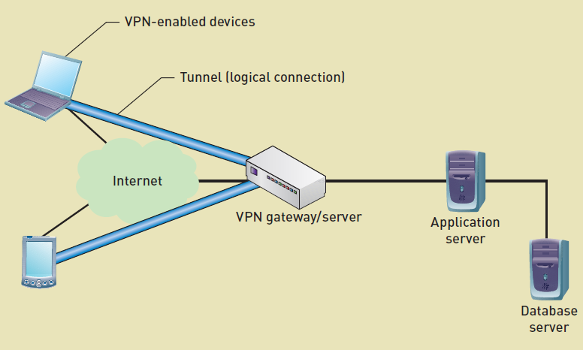
Virtual Private Network (VPN)
© 2012 Cengage Learning. All Rights Reserved. This edition is intended for use outside of the U.S. only, with content that may be different from the U.S. Edition.
May not be scanned, copied, duplicated, or posted to a publicly accessible website, in whole or in part.
Notes:
在远程计算机和总公司服务器之间有一个安全的管道

Slide 80
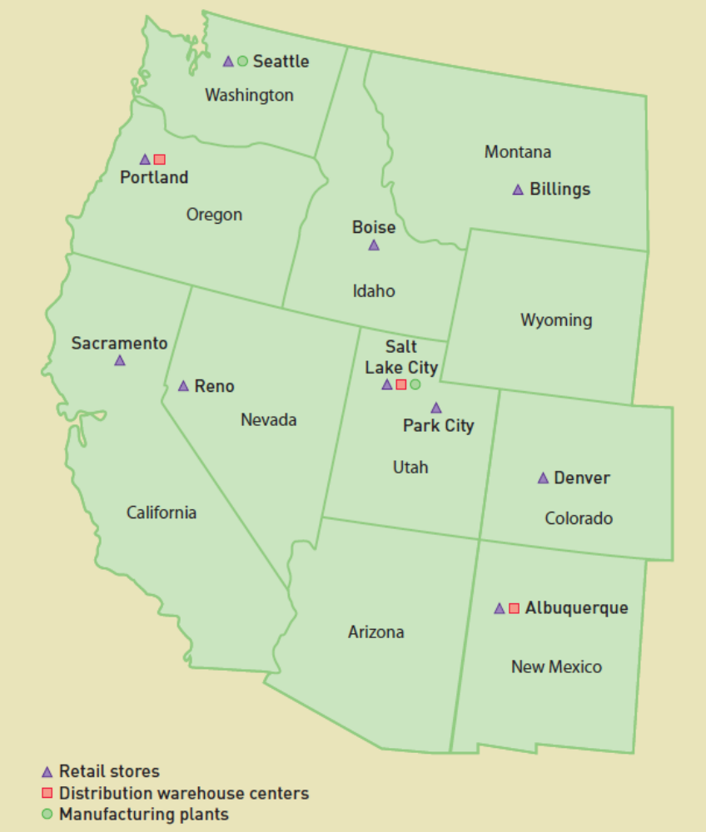
RMO Technology Architecture:
Lots of locations:
Need carefully designed remote access
（多地点办公）
© 2012 Cengage Learning. All Rights Reserved. This edition is intended for use outside of the U.S. only, with content that may be different from the U.S. Edition.
May not be scanned, copied, duplicated, or posted to a publicly accessible website, in whole or in part.
Notes:
许多地点:需要精心设计的远程访问

Slide 81
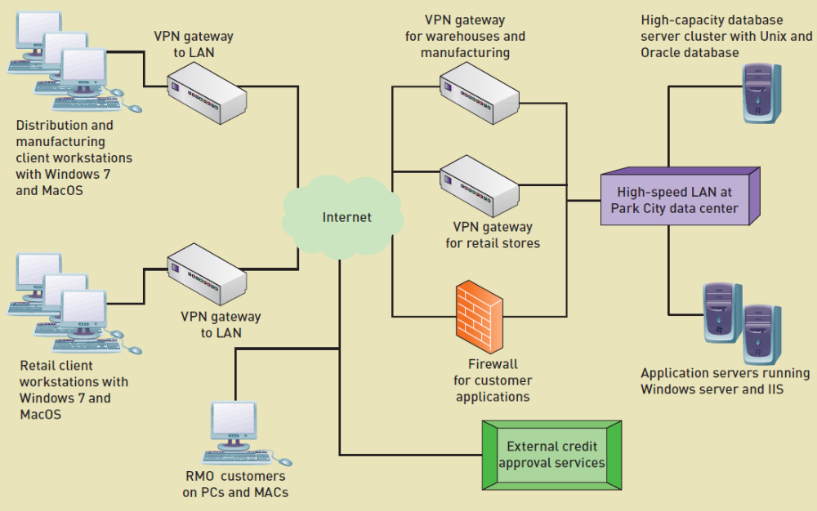
RMO’s Current Technology Architecture
© 2012 Cengage Learning. All Rights Reserved. This edition is intended for use outside of the U.S. only, with content that may be different from the U.S. Edition.
May not be scanned, copied, duplicated, or posted to a publicly accessible website, in whole or in part.
Notes:
RMO的最新技术架构

Slide 82
RMO’s Current Technology Architecture
© 2012 Cengage Learning. All Rights Reserved. This edition is intended for use outside of the U.S. only, with content that may be different from the U.S. Edition.
May not be scanned, copied, duplicated, or posted to a publicly accessible website, in whole or in part.
Notes:
RMO的最新技术架构

Slide 83
RMO’s Current Technology Architecture
© 2012 Cengage Learning. All Rights Reserved. This edition is intended for use outside of the U.S. only, with content that may be different from the U.S. Edition.
May not be scanned, copied, duplicated, or posted to a publicly accessible website, in whole or in part.
Notes:
高速的局域网：帕克城数据中心
高速数据库
应用服务器

Slide 84
RMO’s Current Technology Architecture
© 2012 Cengage Learning. All Rights Reserved. This edition is intended for use outside of the U.S. only, with content that may be different from the U.S. Edition.
May not be scanned, copied, duplicated, or posted to a publicly accessible website, in whole or in part.

Slide 85
RMO’s Current Technology Architecture
© 2012 Cengage Learning. All Rights Reserved. This edition is intended for use outside of the U.S. only, with content that may be different from the U.S. Edition.
May not be scanned, copied, duplicated, or posted to a publicly accessible website, in whole or in part.
Notes:
VPN的gateway：零售商店
防火墙：客户应用

Slide 86
RMO’s Current Technology Architecture
© 2012 Cengage Learning. All Rights Reserved. This edition is intended for use outside of the U.S. only, with content that may be different from the U.S. Edition.
May not be scanned, copied, duplicated, or posted to a publicly accessible website, in whole or in part.
Notes:
高速的局域网：帕克城数据中心
高速数据库
应用服务器

Slide 87
Summary
This chapter discussed system design（系统设计）, the six design activities, and designing the environment.
System design is the bridge between requirements and implementation—a blue print for what needs to be built. （系统设计是需求和实现之间的桥梁）
Design occurs at two levels: architectural design and detail design. （设计有两个层次：架构设计和细节设计）
Models of the functional requirements (domain model class diagrams, use case diagrams, system sequence diagrams, use case descriptions, state machine diagrams, and activities diagrams) are used as the basis for creating design models. （功能需求模型被用作创建设计模型的基础）
© 2012 Cengage Learning. All Rights Reserved. This edition is intended for use outside of the U.S. only, with content that may be different from the U.S. Edition.
May not be scanned, copied, duplicated, or posted to a publicly accessible website, in whole or in part.
Notes:
本章讨论了系统设计、六个设计活动和环境设计。
系统设计是需求和实现之间的桥梁——需要构建的蓝图。
设计有两个层次:架构设计和细节设计。
功能需求的模型(领域模型类图、用例图、系统序列图、用例描述、状态机图和活动图)被用作创建设计模型的基础。

Slide 88
Summary (continued)
There are six design activities（六个设计活动）: design the environment, design the application architecture and software, design user interfaces, design system interfaces, design the database, and design system controls and security.（设计环境、设计体系结构和软件、设计用户界面、设计系统界面、设计数据库、设计系统控制和安全性）
The first activity, Design the environment, is covered in detail. This includes designing for internal deployment and design for external deployment.（设计环境包括内部设计和外部设计）
© 2012 Cengage Learning. All Rights Reserved. This edition is intended for use outside of the U.S. only, with content that may be different from the U.S. Edition.
May not be scanned, copied, duplicated, or posted to a publicly accessible website, in whole or in part.
Notes:
有六个设计活动:设计环境、设计应用程序体系结构和软件、设计用户界面、设计系统界面、设计数据库、设计系统控制和安全性。
第一个活动，设计环境，详细介绍。这包括为内部部署设计和为外部部署设计。

Slide 89
Summary (continued)
Important issues are three layer architecture, deploying using the Internet, and hosting alternatives. （三层体系结构、使用Internet部署、托管替代方案）
Hosting alternatives include colocation, managed services, virtual servers, and cloud computing.（托管替代方案包括主机托管、托管服务、虚拟服务器和云计算）
© 2012 Cengage Learning. All Rights Reserved. This edition is intended for use outside of the U.S. only, with content that may be different from the U.S. Edition.
May not be scanned, copied, duplicated, or posted to a publicly accessible website, in whole or in part.
Notes:
重要的问题是三层体系结构、使用Internet进行部署以及托管替代方案。
托管替代方案包括主机托管、托管服务、虚拟服务器和云计算。

